Slide 1


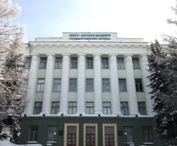
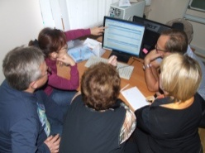
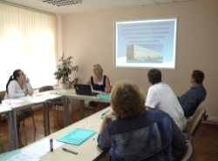
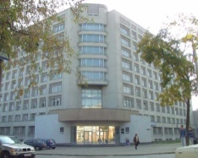

НИЖЕГОРОДСКИЙ
ИНСТИТУТ
УПРАВЛЕНИЯ
ТЕХНОЛОГИИ СОЗДАНИЯ И РЕАЛИЗАЦИИ ГЕОИНФОРМАЦИОННЫХ ПРОЕКТОВ И ЭЛЕКТРОННЫХ ВЕКТОРНЫХ КАРТ
ТЕМА № 5
Кафедра информатики и информационных технологий, к.т.н, доцент, Гордеев А.Б.
Нижний Новгород 2026

Slide 2

ПРЕДСТАВЛЕНИЕ И ВЫВОД ИНФОРМАЦИИ
  Вопрос 5

Slide 3
Подсистема ввода информации - это устройства для преобразования пространственной информации в цифровую форму и ввода ее в память компьютера или в базы данных.
Данные для использования в ГИС должны быть сначала преобразованы в подходящий цифровой формат, поэтому под вводом данных понимается процедура кодирования данных в компьютерную читаемую форму и их запись в базу данных ГИС.
Ввод данных включает три главных шага - сбор, редактирование и очистка, а также геокодирование данных. Последние два этапа называют также предобработкой данных.
Ввод с помощью клавиатуры. Качественные и количественные характеристики цифруемых объектов, а также статистические данные вводят с клавиатуры компьютера.
Координатная геометрия включает процедуры, используемые, чтобы ввести данные, требующие очень высокой точности расположения. Этот способ характеризуется очень высоким уровнем точности, получаемым за счет полевых геодезических измерений. В целом способ очень дорогой, наиболее широко используемый для целей земельного кадастра.
Сканирование подразумевает автоматическое получение цифрового изображения карты с помощью сканера. Сама карта размещается на планшете или на барабане. Сканирование выполняется быстро и точно, но приходится дополнительно разделять (распознавать) оцифрованные элементы: реки, дороги, другие контуры и т.п. Точность метода определяется размером ячейки, который можно отсканировать (минимальный фрагмент карты - около 20 микрон (0,02 мм). Полученное изображение затем нуждается в дальнейшей обработке и редактировании для улучшения качества, иногда преобразовании в векторный формат. В некоторых ГИС сканированные изображения могут непосредственно использоваться для производства карты.

Slide 4
Ввод существующих цифровых файлов подразумевает использование доступных наборов данных различных ведомств и организаций. Приобретение и использование существующих цифровых наборов данных является наиболее эффективным способом заполнения ГИС. В настоящее время все более широкое распространение получает преобразование данных других цифровых источников таких как, данные на магнитных носителях, данных, доступных в сети Интернет (цифровые карты, цифровые космические снимки) и пр. Однако, нужно помнить, что пока изображения, распространяемые в Интернет зачастую имеют низкое разрешение, растровый формат и ограниченные размеры.
Главным критерием выбора формы ввода данных является тип источника данных: для снимков предпочтительнее использовать сканирование, карты можно цифровать или сканировать. Другой критерий связан с типом модели используемой базы данных: сканирование лучше подходит для растровой модели, цифрование - для векторной

Slide 5
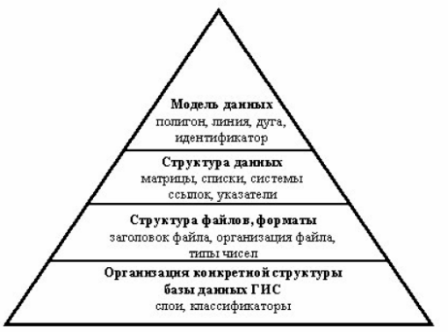
Выбор метода организации данных в геоинформационной системе, и, в первую очередь, модели данных, т.е. способа цифрового описания пространственных объектов, значительно важнее, чем выбор ПО. Это обусловлено тем, что модель данных напрямую определяет многие функциональные возможности создаваемой ГИС и применимость тех или иных технологий ввода. От модели зависит как пространственная точность представления визуальной части информации, так и возможность получения качественного картографического материала и организации контроля цифровых карт. От способа организации данных в ГИС очень сильно зависит производительность системы, например, при выполнении запроса к базе данных или рендеринге (визуализации) на экране монитора.
Модель данных – это концептуальный уровень организации данных. Рассмотренные в прошлом модуле термины, типа “полигон”, “узел”, “линия”, “дуга”, “идентификатор”, “таблица” как раз относятся к этому уровню, в равной степени, как и понятия “тема” и “слой”.
Более подробное рассмотрение организации данных часто называется структурой данных. В структуре фигурируют математические и программистские термины, такие как “матрица”, “список”, “система ссылок”, “указатель”, “способ сжатия информации”. На следующем по детальности уровне организации данных специалисты имеют дело со структурой файлов данных и их непосредственными форматами. Уровень организации конкретной БД является уникальным для каждого проекта

Slide 6
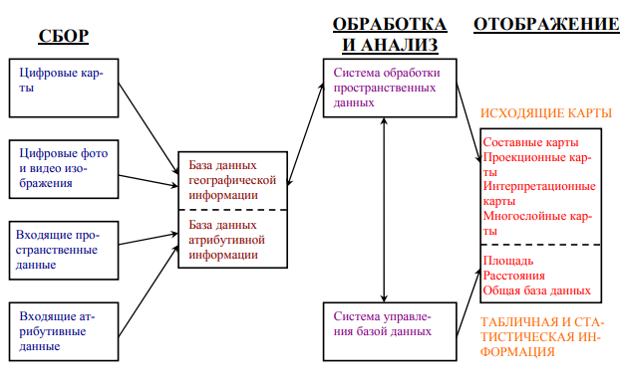
Организация и обработка информации в ГИС
На первом этапе производится “коллекционирование” как географической (цифровые карты, изображения), так и атрибутивной информации. Собранные данные являются наполнением двух баз данных. Первая БД хранит картографические данные, вторая же наполнена информацией описательного характера. На втором этапе система обработки пространственных данных обращается к базам данных для проведения обработки и анализа востребованной информации. При этом весь процесс контролируется системой управления БД (СУБД), с помощью которой можно осуществлять быстрый поиск табличной и статистической информации. Конечно, главным результатом работы ГИС являются разнообразные карты
Следующий подход называется интегрированным. При этом подходе предусматривается использование средств реляционных СУБД для хранения как пространственной, так и атрибутивной информации. В этом случае ГИС выступает в качестве надстройки над СУБД.
Третий подход называют объектным. Плюсы этого подхода в легкости описания сложных структур данных и взаимоотношений между объектами. Объектный подход позволяет выстраивать иерархические цепочки объектов и решать многочисленные задачи моделирования.

Slide 7
В последнее время самое широкое распространение получил объектно-реляционный подход, являющийся синтезом первого и третьего подходов.
Следует отметить, что в ГИС выделяют несколько форм представления объектов:
в виде нерегулярной сети точек;
в виде регулярной сети точек;
в виде регулярной сети точек;

Slide 8
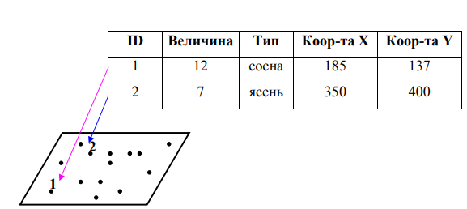
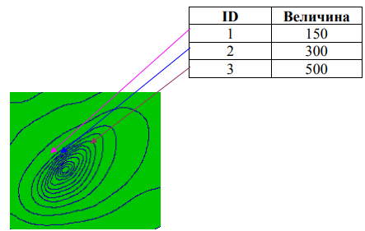
Представление в виде нерегулярной сети точек – это произвольно расположенные точечные объекты в качестве атрибутов имеющие какое-то значение в данной точке поля.
Представление в виде регулярной сети точек – это равномерно расположенные в пространстве точки достаточной густоты. Регулярную сеть точек можно получать интерполяцией из нерегулярных либо путем проведения измерений по регулярной сети.

Slide 9
Ввод информации в ГИС
Ввод данных – это процедура, связанная с кодированием данных в компьютерно-читаемую форму и их записью в базу данных ГИС. Выделяют три главных этапа ввода данных:
сбор данных;
географическое кодирование данных.
редактирование и очистка данных;

Slide 10
Метаданные обычно содержат:
дату получения;
точность позиционирования;
точность классификации;
степень полноты;
метод, использованный для получения и кодирования данных.

Slide 11
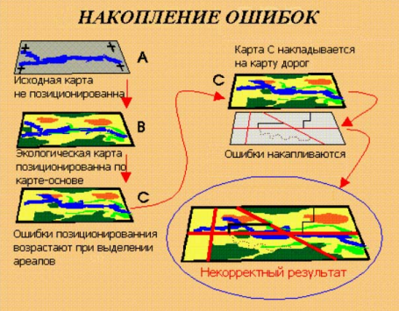
Ввод данных в ГИС с растровой моделью данных
В общем случае растровая картина – это обычное фотоизображение, которое получено сканированием традиционной бумажной карты или аэро- и космического фотографированием участка земной поверхности. Растровое изображение можно охарактеризовать разрешением, измеряемым в единицах dpi (dot’s per inch – точек на дюйм) и указывающим, сколько пикселей располагается в одном дюйме изображения. Чем выше разрешение, тем качественнее и информативнее изображение. Но не следует забывать, что с увеличением разрешения увеличивается и файл растрового изображения. В ГИС обычно используются растровые изображения, разрешение которых лежит в диапазоне 200–600 dpi (исключением могут быть только аэро- и космоснимки, разрешение которых может достигать нескольких тысяч dpi).

Slide 12
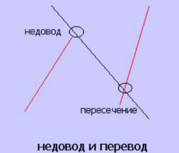
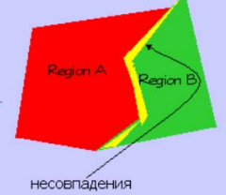
В процессе оцифровки можно выделить следующие ошибки:
• разрывы (два сегмента линии не стыкуются друг с другом);
• подергивания (линия имеет участки “пульсирования”);
• петли (линия местами закручивается);
• пересечения (сегменты линий накладываются друг на друга).
При дискретной оцифровке карты (т.е. по отдельным областям, которые потом соединяются в единую карту) возникают несовпадения или нестыковки

Slide 13
РЕШЕНИЕ АНАЛИТИЧЕСКИХ ЗАДАЧ
  Вопрос 6

Slide 14
Любая современная ГИС содержит в себе набор средств для анализа пространственно-атрибутивной информации являются. Используя аналитические функции ГИС можно получить ответы на такие вопросы, как:
• Где расположен объект А?
• Каково расположение объекта А по отношению к объекту В?
• Какое количество объектов А располагается в пределах расстояния D от объекта B?
• Какое значение имеет функция Z в точке X?
• Каковы размеры объекта B?
• Что получится в результате пересечения объектов A и B?
• Какой маршрут от объекта X до объекта Y будет оптимальным?
• Какие объекты расположены внутри объектов X1, X2, ..., Xn?
• Сильно ли изменится пространственное распределение объектов после изменения существующей классификации?
• Что произойдет с объектом А, если изменить объект В и его местоположение относительно А?

Slide 15
Возможности непространственного (атрибутивного) анализа:
• запрос по атрибутам и их отображение;
• поиск цифровых карт и их визуализация;
• классифицирование непространственных данных;
• картографические измерения (расстояние, направление, площадь);
• статистические функции.
Возможности пространственного анализа:
• “оверлейные” операции;
• анализ близости;
• сетевой анализ;
• поиск объектов;
• анализ видимости-невидимости;
• прогнозирование;
• картометрические функции;
• интерполяция;
• зонирование;
• создание контуров;
• декомпозиция и объединение объектов;
• буферизация;
• переклассификация
Пространственное расположение объектов исследуется при помощи операций анализа размещения, связей и других геопространственных взаимоотношений объектов и их атрибутов. К таким операциям можно отнести буферизацию, анализ близости, оверлейный и сетевой анализ, районирование и др. Комбинируя перечисленные операции можно решать достаточно сложные пространственные задачи.

Slide 16
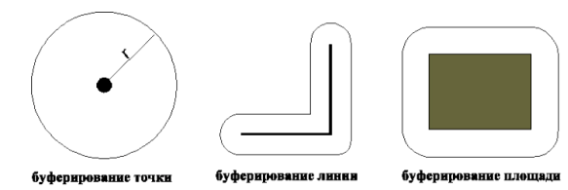
Буферизация
Буферная зона (buffer zone, buffer, corridor) – представляет из себя полигональный слой, образованный путем расчета и построения эквидистант, или эквидистантных линий (equidistant line), равноудаленных относительно множества точечных, линейных или полигональных пространственных объектов. Операция “буферизации” (buffering) применяется, например, для целей выделения трехкилометровой пограничной зоны, 20-метровой полосы отчуждения железнодорожной линии и т.п. Буферная зона полигонального объекта может строиться как вовне, так и внутри полигона. В случае если расстоянию между объектами и эквидистантами ставятся в соответствие значения одного из его атрибутов, говорят о “буферизации со взвешиванием” (weighed buffering).

Slide 17
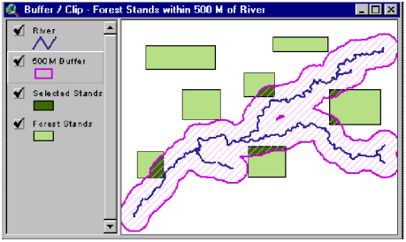
Радиус буфера определяет его размеры. Скажем, чтобы буфер охватывал все объекты, расположенные в пределах 10 километров по обе стороны шоссе, следует задать радиус буфера 10 километров. Если в качестве радиуса используется выражение или данные из некоторой колонки таблицы, то ГИС будет вычислять радиус. Радиус можно задать как постоянную величину (константу), а также использовать значения из некоторой колонки таблицы в качестве значений радиуса. Например, чтобы создать вокруг городов буферные зоны, которые отражали бы численность их населения, можно выбирать значения радиуса буфера из колонки “Население”. Более того, радиус буфера можно задавать в виде выражения. Допустим, нужно создать буферы вокруг городов, отражающие плотность населения. Но в таблице нет колонки, которая содержала бы значение плотности населения. В таком случае надо задать радиус буфера выражением, в котором будет вычисляться плотность населения на основании данных численности населения и площади городов.

Slide 18
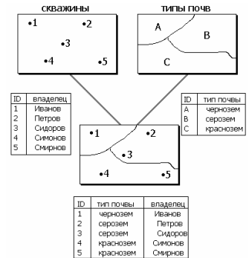
Оверлейные операции
Оверлейная операция, оверлей (overlay) – представляет из себя операцию наложения друг на друга двух или более слоев, результатом которой является графическая композиция (графический оверлей) используемых слоев либо единственный результирующий слой, несущий в себе набор пространственных объектов исходных слоев, топологию этого набора и атрибуты, которые являются производными от значений атрибутов исходных объектов в топологическом оверлее векторной модели представлений пространственных объектов.
К оверлейным относятся операции:
• определения принадлежности точки полигону;
• определения принадлежности линии полигону;
• определения принадлежности полигона полигону;
• наложения двух полигональных слоев;
• уничтожения границ одноименных классов полигонального слоя с порождением нового слоя;
• определения линий пересечения объектов;
• объединения (комбинирования) объектов одного типа; • определения точки касания линейного объекта и т.д.

Slide 19
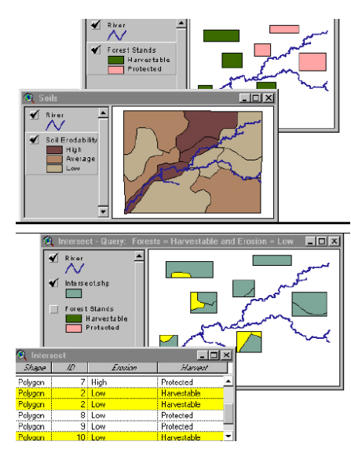
Операция наложения двух полигональных слоев (polygon-on-polygon) методом вырезания применяется для вырезания части одного слоя, используя для этого другой слой в качестве формы. Эта операция создает новый слой посредством наложения объектов двух слоев. Один из этих слоев должен быть полигонального типа и он используется для определения области отсечения. В полученном слое сохраняют только те объекты исходного слоя, которые попадают в область вырезания. Объектами исходного слоя могут быть любые объекты (полигоны, линии или точки). Объекты нового слоя будут одного типа с объектами исходного слоя. В итоге получают объективную атрибутивную таблицу для нового слоя, которая содержит поля, аналогичные имеющимся полям в атрибутивной таблице исходного слоя.

Slide 20
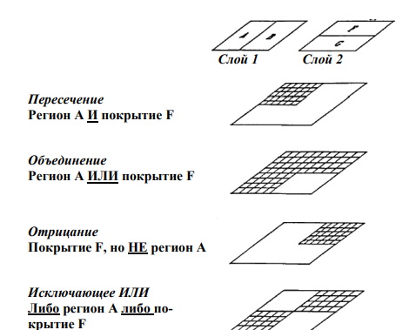
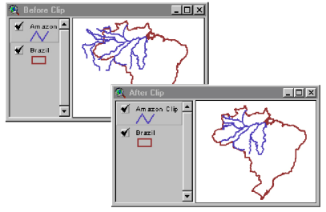
Помимо операций топологического оверлея существуют операции логического или булевского оверлея. Все операции (всего их четыре) основаны на элементарных логических функциях – логические И, ИЛИ, НЕ и исключающее ИЛИ

Slide 21
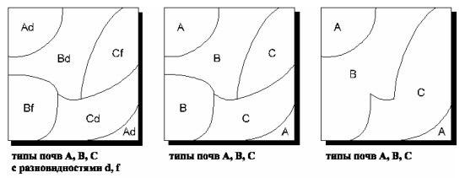
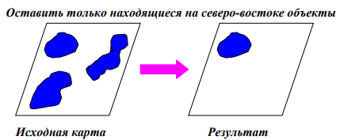
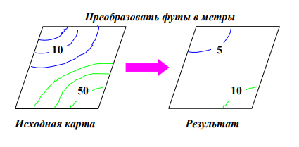
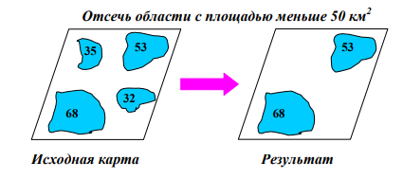
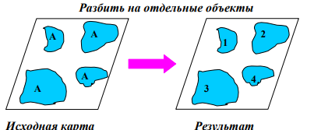
Переклассификация
Переклассификация – это аналитическая операция, направленная на преобразование слоя карты по заданному условию. К примеру, на карте нанесены сельхоз угодья с разными типами почв. Кроме того, на карте указаны растительные культуры, произрастающие на данном участке земли. В данном случае операция переклассификации позволяет объединить однородные почвенные зоны в единую область без акцента на растущие на них сельхоз культуры, рис.5.7. В этом случае условием переклассификации является принадлежность к одному типу почвы.

Slide 22
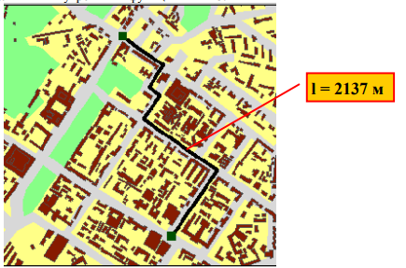
Картометрические функции Картометрические функции – это операции, позволяющие измерять расстояния, площади, периметры, объемы, заключенные между секущими поверхностями и т.д. Как правило, такие операции являются обязательными внутренними функциями ГИС.
При проведении картометрических измерений нужно знать, что:
• процесс вычисления координат объектов различается для разных примитивов: проще всего вычислить координаты точек - (x, y), затем линий – (x1, y1; …; xn, yn), и, наконец, полигонов – (x1, y1; … xn, yn; x1, y1). Для линий иногда приходится вычислять дополнительные характеристики, такие как длина и угол простирания. Для полигонов чаще всего определяют периметр, площадь, размеры;
• форму обычно охарактеризовывают такими параметрами, как факторы формы круга и эллипса. Фактор формы круга показывает насколько полигон близок к кругу, т.е. фигуре, площадь которой ограничена наименьшим периметром. Для круга фактор формы круга равняется 1. С увеличением периметра фигуры при неизменной площади значение фактора формы круга уменьшается до 0. Фактор формы эллипса говорит о близости фигуры к эллипсу (изменение значений этого фактора такое же, как для круга);
• вычисление стереологических параметров необходимо для описания объемной (3d) структуры объектов. Фундаментом для расчета параметров служат значения площади и периметра примитива, полученные с карты. В большинстве случаев, этими параметрами описывают структуры, элементы которых связаны между собой в пространстве.

Slide 23
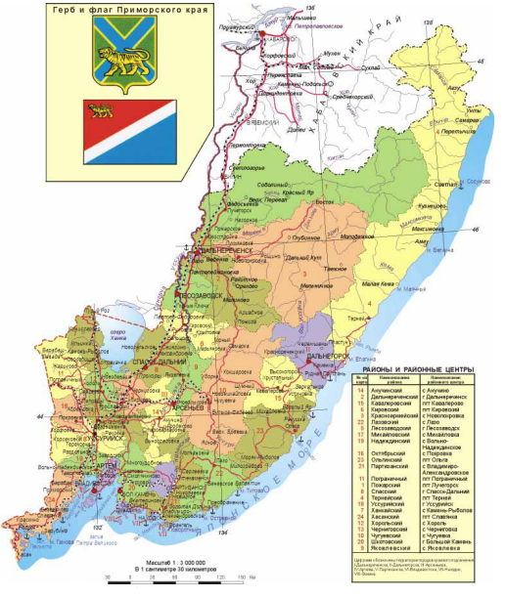
Районирование
Процесс районирования (зонирования) состоит в объединении объектов на карте в большие регионы или территории для обобщения данных по этим территориям. Районирование используется в самых различных задачах, таких, как создание и анализ территорий сбыта, избирательных округов, территорий, обслуживаемых подразделениями аварийной службы, маршрутов доставки, анализ распределения ресурсов и т.д. ГИС создает тематическую карту методом индивидуальных значений, в которой тематической переменной является название территории. На этой карте цветами обозначены различные территории – районы. Специальное окно обычно показывает данные о районах в табличной форме. Кроме того ГИС позволяет динамически отслеживать изменения в данных по районам при переносе объектов из одного района в другой. Районирование чаще всего используется для оптимизации территориального планирования и решения задач иногда называемых “балансировкой (выравниванием) территорий”.

Slide 24
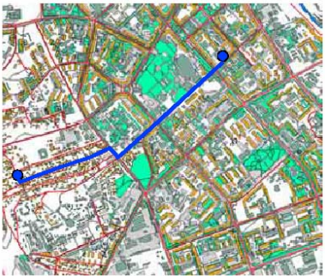
Сетевой анализ
Сетевой анализ направлен на решение задач по определению ближайшего, наиболее выгодного сетевого (это может быть транспортная сеть, сеть телекоммуникаций и т.д.) маршрута, установлению уровней нагрузки на сеть, определению зон влияния на объекты сети других объектов. Сетевой анализ часто используют в процессе принятия решений по транспортным задачам, по проектированию и эксплуатации разнообразных сетей инженерных коммуникаций и т.д.
Сетевой анализ нацелен на обработку данных линейных объектов, которые имеют разветвленную (древовидную) структуру. Он может быть использован, например, при анализе геологических данных по интенсивности спектральных линий.
Для решения более сложных исследовательских задач используется моделирование распределения пространственных и атрибутивных параметров графических объектов методом регулярной ячейки.

Slide 25
Другие аналитические операции
Анализ видимости-невидимости – это одна из операций по обработке цифровых моделей рельефа, которая обеспечивает оценку поверхности с точки зрения видимости или невидимости отдельных его частей путем выделения зон и построения карт видимости-невидимости с некоторой точки обзора или множества точек, заданных их положением в пространстве (источников или приемников излучений).
Пространственный анализ видимости-невидимости основан на оценке взаимной видимости двух точек. Анализ видимости-невидимости применяется для оценки влияния рельефа (в особенности горного) или рельефности городской застройки на величину зоны устойчивого радиоприема (радиовидимости) при проектировании радио- и телевещательных станций, радиорелейных сетей и систем мобильной радиосвязи.
Анализ близости – представляет собой пространственно-аналитическую операцию, основанную на поиске двух ближайших точек среди заданного их множества (поиск кратчайшего расстояния) и используемую в различных алгоритмах пространственного анализа. При обработке геологической информации это может быть локализация ближайших точек в геохимических аномалиях с заданными параметрами.

Slide 26
РАЗМЕЩЕНИЕ ВЕКТОРНЫХ ЭЛЕКТРОННЫХ КАРТ В ИНТЕРНЕТ.
  Вопрос 7

Slide 27
Выбор навигационной программы.
1. Стоимость программы и её соответствие операционной системе. Здесь всем понятно, что программа должна соответствовать операционной системе имеющегося КПК. И быть удовлетворительной по цене. Выбор операционных систем не велик и самыми популярными являются Pocket PC с ОС Windows CE и Palm с ОС Palm CE.
2. Возможность получать данные от различных приёмников сигналов GPS.
3. Возможность загружать карты местности. По сути, без карт подобные программы попросту не нужны. Все современные программы поддерживают загрузку электронных карт. Однако не всё так просто. Во первых карты бывают разные. Есть растровые карты местности и есть векторные
4. Возможность выбора языка интерфейса. Лучше, если программа изначально рассчитана на Российского потребителя. Поддержка русского языка гарантирует, что Вы не столкнётесь с необходимостью транслитерации наименований.
5. Количество вычисляемых показателей. Здесь всё определяется фантазией разработчика программы.
6. Удобство сохранения и работы с маршрутными данными. Такими данными могут являться пройденные маршруты и точки, отмеченные пользователем
7. Прокладка маршрутов. Очень важной является возможность программы составлять маршрут и отслеживать его выполнение.

Slide 28
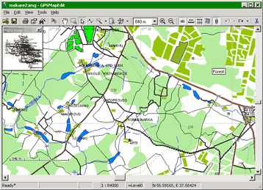
GPSMapEdit - редактор векторных карт.
Что бы посмотреть результат, надо загрузить эту карту в навигатор и только тогда увидеть правильно ли всё было сделано. Если нет, то процесс повторяется. И всё это ради одного прямоугольника. Представьте ситуацию, когда Вам надо нарисовать карту с 1000 объектов. И это далеко не самое большое количество объектов карты.
Программа GPSMapEdit содержит все необходимые инструменты и позволяет создавать карты практически любой сложности. В сущности, состав, количество и расположение объектов на карте определяет только тот, кто создаёт карту. Основными объектами карты являются полигоны, линии и точки.
Полигоны - это замкнутые площадные объекты, используемые для отображения таких типов объектов, как моря, озёра, леса, болота и пр.
Линии - это незамкнутые линии произвольной геометрии, ими отображаются дороги, ручьи, тропы, просеки и пр.
Точки - соответственно точечные объекты для отображения маяков, заправок, бродов, глубин и пр.

Slide 29
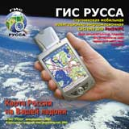
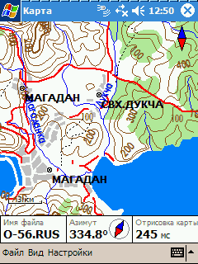
Обзор программы Руса.
1. Стоимость программы и её соответствие операционной системе.
Как было видно из ссылок на другие программы, стоимость программы является самой низкой по сравнению с другими конкурентами. Программа рассчитана на КПК на основе PocketPC и любую версию ОС Windows CE.
2. Возможность получать данные от различных приёмников сигналов GPS.
3. Возможность загружать карты местности.
А вот здесь программа даст фору любой другой. Мало того, что она использует самый компактный, по сравнению с другими, формат для хранения векторных карт, так для неё уже сейчас можно скачать готовые карты всей территории России. Причём эти карты можно свободно редактировать и дополнять с помощью всё того же GPSMapEdit. Готовые карты абсолютно бесплатны и каждый желающий может скачать нужный район посетив эту страничку. Такой возможности в настоящее время нет ни у одного конкурента. Как и программы, позволяющей каждому редактировать эти данные.
4. Поддержка любого языка интерфейса.
Программа, созданная в России, по определению не имеет проблем с русским интерфейсом. Кроме этого можно легко изменять язык интерфейса простой сменой файла языкового модуля. Языковой модуль - это файл с расширением "*.rrl". Имеется поддержка Unicode.

Slide 30
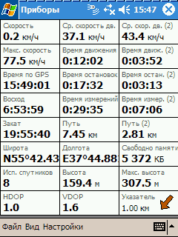
5. Количество вычисляемых показателей
Помимо ставших привычными показателей, у программы Руса на данный момент есть такие интересные параметры как:
Глубина (данные от эхолота, поддерживающего протокол NMEA-0183)
Температура (данные от эхолота, поддерживающего протокол NMEA-0183)
Площадь (площадь фигуры ограниченной траекторией движения и отрезком от текущей до исходной точки)
Аэродинамическое качество (отношение вертикальной скорости к горизонтальной)
Наклон (наклон траектории)
Минимальная высота (минимальная высота измеренная с момента сброса значения)
Пеленг точки (Азимут следующей путевой точки относительно текущего положения).
6. Удобство сохранения и работы с маршрутными данными.
Присутствуют все операции. Точку можно поставить просто указав стилусом на нужном месте карты и присвоить ей имя. Работа с данными происходит по стандартной схеме. Возможно сохранение навигационных данных в файл.
7. Прокладка маршрута.
Как и в большинстве программ, реализована ручная прокладка маршрута. Сейчас ведётся активная работа по реализации роутинга.

Slide 31
Польский формат.
PFM (Polski Format Mapy -- Польский формат описания картографических данных), так же известный как просто "Польский формат", являющийся исходным языком для компилятора cGPSMapper. Создание карт для загрузки в навигаторы GPS и КПК с установленной программой ГИСРусса можно сравнить с программированием - Вы пишете программу (то есть карту) на языке программирования (то есть в "Польском формате") и затем компилируете её для получения конечного файла с помощью cGPSmapper или GPSMapEdit. Вместо ручного программирования можно использовать специальную программу для полуавтоматического создания исходного кода в "Польском формате" - GPSMapEdit.
Исходный файл (файл карты) в "Польском формате" это обычный текстовый файл с расширением .mp.
Общий синтаксис файла "Польского формата".
Существуют следующие разделы:
Раздел [IMG ID]- относится к разделу заголовка карты.
Разделы объектов:
Разделы [POI], [POLYLINE] и [POLYGON] - определяют соответственно такие объекты, как точки POI (точки особого интереса), точки пользователя, линии и полигоны вместе с данными описания объекта, если они присутствуют в теле раздела.

Slide 32
Раздел заголовка карты.
[IMG ID]
ID=nnnnnnnn -- должен содержать 8 цифр (десятичный формат) и быть уникальным для каждой карты.
Name=map_name -- имя карты для просмотра информации о карте.
LBLcoding=x -- (по умолчанию: LBLcoding=6)
- LBLcoding=6 -- компрессия для имён.
- LBLcoding=9 -- восьмибитовое кодирование.
- LBLcoding=10 -- Unicode.
Сodepage=xx -- (default: Codepage=0)
Если xx<>0, восьмибитовое кодирование с определением кодовой страницы.
Datum=xxx -- (по умолчанию: Datum=W84) определяет датум данных описания объектов.
Datum=W84 -- Датум WGS-84
Elevation=x -- (по умолчанию: Elevation=f)
Elevation=m -- высота в метрах
Elevation=f -- высота в футах
TreSize=n -- максимально допустимый размер региона. Высокое значение может уменьшить скорость отображения карты, низкое значение увеличивает размер файла карты. Предпочтительные значения для n:
Топографические карты: 1000-2000
Город (много улиц): 2000-5000
Государство: 6000-10000
RgnLimit=n -- максимальное число элементов в одном регионе
предпочтительное значение: 1024
Levels=n -- количество слоёв в карте (не менее 1, не более 10)
Внимание: Последний слой всегда должен быть пустым.
Level#=g -- размер сетки для отображения слоёв # (слой 0 должен быть подробнее чем 1)

Slide 33
Раздел объектов
[POI] - этот раздел определяет объекты типа точки POI (Point Of Interest)
Type=тип_объекта
перечень доступных объектов можно посмотреть в меню свойств при создании объекта.
Label=имя_объекта
Levels=n - объект должен присутствовать на всех слоях, начиная с нижнего и заканчивая n включительно.
Data#=(lat1,lon1) -- данные о координатах объекта для слоя #
...
например: Data0=(52.12345,21.98765)
координаты указываются в градусах и в датуме, указанном в заголовке карты (или по умолчанию)
Origin#=(lat1,lon1) -- это старая команда, полностью совпадающая с Data#.
...
[END]
[POLYLINE] - этот раздел определяет объекты типа линия (линейные объекты, например улица, ручей и т.п.)
Type=тип_объекта
Label=имя_объекта
Levels=n
Data#=(lat1,lon1),(lat2,lon2),... -- множество координатных пар составляет узлы из которых составлен объект.
...
[END]
[POLYGON] -- этот раздел определяет объекты типа полигон (площадные объекты, например озеро, лес и т.п.)
Type=тип_объекта
Label=имя_объекта
Levels=n
Data#=(lat1,lon1),(lat2,lon2),...
...
[END]

Slide 34
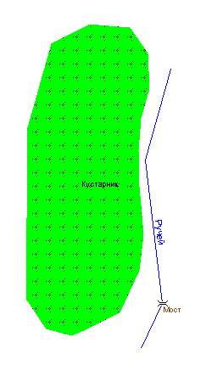
Как можно видеть на нашей карте присутствуют три объекта - полигон "Кустарник", линия "Ручей" и точка "Мост". Описание этой информации в Польском формате будет выглядеть следующим образом (комментарии в исходном коде отсутствуют):
[IMG ID] - начало описания раздела заголовка карты.
ID=10011001 - уникальный номер карты (10011001).
Name=Пример - имя карты (Пример).
TypeSet=Russa - указатель целевого формата карты (RUS).
Preprocess=F - предварительная обработка (Full -максимальная).
CodePage=1251 - кодовая станица (кириллица).
LblCoding=9 - кодирование символов (восьмибитовое).
Datum=W84 - Датум (WGS-84)
Elevation=m - единицы высоты (метры)
TreSize=511 - размер блока (511).
TreMargin=0.00000 - выход границы за область карты (нет).
RgnLimit=127 - ограничение по количеству элементов в объекте (127).
POIIndex=N - индексация (выключено). В GPSMapEdit не доступно.
Levels=2 - число слоёв (2).
Level0=21 - масштаб первого слоя (800м - 1.2км).
Level1=20 - масштаб второго слоя (2км). Пустой.
Zoom0=0 - Масштаб первого слоя для MapSource.
Zoom1=1 - Масштаб второго слоя для MapSource.
[END-IMG ID] - конец раздела заголовка карты.
[POI] - начало раздела описания объекта типа "Точка".
Type=0x6401 - определение типа точки.
Label=Мост - имя точки.
Data0=(64.31912,39.73051) - координаты точки.
[END] - конец раздела точки.
[POLYLINE] - начало раздела описания объекта типа "Линия".
Type=0x18 - определение типа линии.
Label=Ручей - имя линии.
Data0=(64.33148,39.73154),(64.32667,39.72845),(64.31912,39.73051),(64.31671,39.72793) - координаты линии.

Slide 35
Установка и запуск GPSMapEdit.
Прежде чем заняться установкой программы, её последнюю версию необходимо скачать с сайта www.geopainting.com. Размер архива с программой не превышает 500кб. Так же рекомендую ознакомиться с правилами её использования и ограничениями. Для полноценной работы с растровыми картами с привязкой в формате OziExplorer, которых достаточно много в Интернете, можно скачать и дополнительные библиотеки (около 900кб). После этого можно будет загружать растровые карты в форматах PNG и TIFF.
Весь процесс установки заключается в разархивировании программы в произвольную папку на Вашем диске. Никакой дополнительной инсталляции не требуется. Туда же необходимо разархивировать и файл с дополнительной библиотекой - gdiplus.dll. Для тех, кому непривычен английский интерфейс, могу порекомендовать посетить страничку v-dorogu.narod.ru/load.htm и скачать там русификатор. Однако далее все материалы будут ориентированы на оригинальный интерфейс. Запуск программы происходит после двойного клика по файлу mapedit.exe.

Slide 36
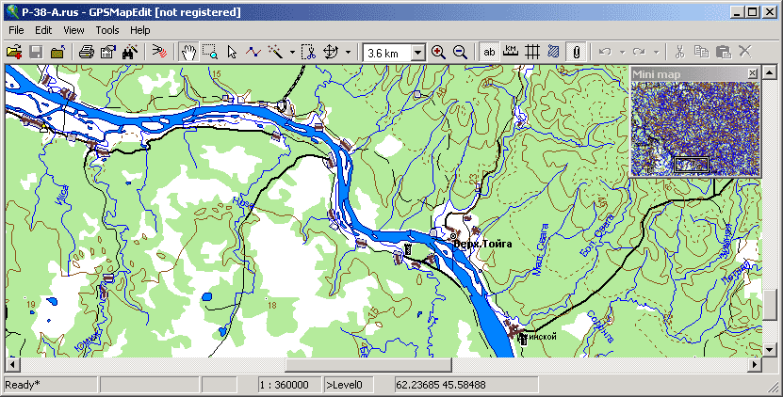
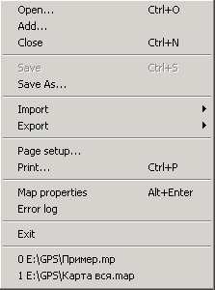
Первичный обзор и основные инструменты.
Перед тем, как начать знакомство с программой GPSMapEdit, рекомендую загрузить с сайта проекта "Нарисуй карту" любую, интересующую Вас, готовую карту и распаковать её в любое место на диске. После запуска программы Вы должны увидеть основное окно программы GPSMapEdit. Большинство инструментов в данный момент не активны. Это потому, что у нас в настоящее время не загружено ни одной карты. Давайте загрузим имеющуюся карту "File - Open... - указать путь и файл карты".
Первым идёт стандартный для многих программ пункт "File". В нём содержатся следующие инструменты:

Slide 37
Open... (Ctrl+O) - позволяет выбрать и открыть файлы всех доступных данных. Этими файлами могут быть данные в Польском формате, в формате ГИСРусса, PCX5, файлы данных программ OziExplorer и MapSource и данные полученные из навигаторов, ALAN Map 500, HOLUX MapShow и Magellan. Чтобы ознакомиться со всем перечнем, посмотрите раскрывающийся список "Типы файлов" в окне загрузки. В настоящее время доступно 26 типов данных.
Add... - если предыдущий пункт открывает данные, как единственные на текущей карте, то с помощью этого пункта можно к существующим данным добавить другие. Это даёт нам возможность одновременно видеть на карте несколько данных из совершенно разных источников. Количество загружаемых таким образом файлов не ограничено.
Close (Ctrl+N) - закрываются без сохранения все открытые данные. Происходит полная очистка памяти. После этой операции программа готова к новыми данными.
Save (Ctrl+S) - сохранение всех, открытых в настоящий момент, данных. Такое сохранение возможно только если первым был открыт существующий проект в формате MP или RUS. Сохранение так же возможно только в форматы ГИСРусса (RUS) и Польский формат (MP).
Save As - позволяет сохранить все данные, открытые в данный момент, под другим именем. Доступные для сохранения форматы такие же, как и в предыдущем случае.
Import - импортирование объектов из файлов данных, созданных другими программами. После выбора этого пункта раскрывается дополнительное меню. Возможен импорт данных сохранённых в форматах ESRI shape с расширением *.SHP или в формате программы MapInfo с расширением *.MIF. Причём импорт формата MIF возможен только в зарегистрированной версии программы.

Slide 38
Export - экспорт загруженных данных в различные форматы. Возможен экспорт данных в форматы Garmin (IMG), MapInfo (MIF или MID), OziExplorer (MAP). Для экспорта в формат Garmin надо указать путь к компилятору cGPSMapper. При создании карты для OziExplorer надо точно указать путь к папке, в которую будет помещена растровая карта. Кроме этого, если в проекте присутствуют данные о точках и треках, полученных из навигаторов, то можно осуществить из преобразование в форматы программы OziExplorer (WPT, PLT), навигаторов ALAN MAP 500 (TRL, TLG, WPR, WRT), Holux MapShow (TKL, TRK, WPO, WPT), базу данных Garmin GPS (GDB) и файл программы MapSource (MPS).
Page Setup... - функция настройки страницы для печати в настоящее время не реализована.
Print... (Ctrl+P) - функция печати в настоящее время не реализована.
Map Properties (Alt+Enter) - настройка параметров карты. Является важнейшим пунктом. Содержит множество очень важных настроек карты. Будет подробно рассмотрен ниже.
Error Log - журнал ошибок содержит лог загрузки данных. Если происходит ошибка при их загрузке, то в журнале появляется соответствующая запись. Определить наличие ошибок можно по надписи в нижнем левом информационном поле программы. Если ошибок не было, то будет видна надпись Ready, если ошибки были, то надпись изменится - Ready*. Журнал ошибок облегчает процесс анализа и устранения ошибок.
Exit (Alt+F4) - завершение работы с программой.

Slide 39
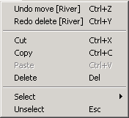
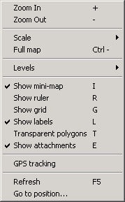
Вторым пунктом верхнего меню является пункт "Edit". Он отвечает за стандартные операции над объектами. В нём присутствую достаточно знакомые каждому команды.
Undo (Ctrl+Z) - последовательно отменяет сделанные изменения.
Redo (Ctrl+Y) - последовательно возвращает отменённые предыдущей командой изменения.
Cut (Ctrl+X) - вырезает выделенный объект и помещает его в буфер обмена.
Copy (Ctrl+C) - копирует выделенный объект в буфер обмена.
Paste (Ctrl+V) - вставляет объект из буфера обмена.
Delete (Del) - удаление выделенного объекта.
Select by type - выделяет объекты на карте, исходя из их типа. Тип выделяемых объектов указывается в соответствующем меню.
Unselect (Esc) - снимает выделение для всех объектов
Дальше идёт пункт со специальными инструментами для работы с отображением карты и объектов - "View". Обратите внимание, что выбор инструментов в этом меню происходит нажатием всего одной кнопки клавиатуры, а не комбинации, как ранее. Это сделано для ускорения работы. Используя кнопки быстрого вызова инструментов можно значительно сэкономить на времени

Slide 40
Zoom In (+) - увеличение масштаба карты.
Zoom Out (-) - уменьшение масштаба карты.
Scale - выбор одного из предлагаемых масштабов. Выбор производится из ряда масштабов начиная с 10м и заканчивая 3000км.
Full map (Ctrl -) - выбор этой команды позволяет вписать в окно программы все объекты присутствующие на карте.
Levels - выбор отображаемого слоя. Может устанавливаться в автоматическом режиме, исходя из текущего масштаба и свойств слоёв, или на конкретный слой. Понятие слоёв будет рассмотрено ниже.
Show mini map (I) - включение/выключение отображения миникарты, на которой показывается вся площадь карты, занимаемая объектами. Применяется для быстрого перехода в нужное место на карте.
Show ruler (R) - включение/выключение отображения линейки с указанием текущего масштаба. Масштабная линейка является вспомогательным инструментом и позволяет увидеть текущий масштаб карты и приблизительно оценить расстояния на карте.
Show grid (G) - включение/выключение отображения градусной сетки "Широта/Долгота". Служит для приблизительной оценки текущих координат карты. Более точные данные для конкретного положения могут быть получены в информационном окне свойств карты.
Show label (L) - включение/выключение отображения имён объектов на карте. Применяется в тех случаях, когда наименования объектов мешают просмотру каких либо участков карты или в других случаях, когда их отображение не требуется.

Slide 41
Transparent poligons (T) - включение/выключение прозрачности полигонов. Данная команда применяется если какой либо полигон закрывает какую-то часть карты, которая необходима для дальнейшей работы по её созданию.
Show attachments (E) - включение/выключение отображения прикреплённых объектов. Такими объектами являются все типы данных, указанные в команде Export - растровые карты, точки и треки.
GPS tracking - вызов окна маршрутизатора. Маршрутизатор является попыткой реализовать примитивную навигационную программу. Данная функция в настоящее время не развивается.
Refresh (F5) - обновить окно карты. Обычно программа сама следит за всеми изменениями на карте, поэтому данная команда практически не используется.
Go to position - перейти к позиции. Команда позволяет перемещаться по карте, указывая конкретное значение широты и долготы целевой позиции.

Slide 42
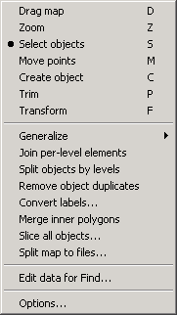
Меню инструментов - "Tools"
Drag map (D) - перемещение карты по экрану. Если текущий масштаб карты не позволяет увидеть всю её целиком, то для перемещения её видимой части можно использовать этот инструмент. Это гораздо быстрее, чем пользоваться прокруткой. Для этого достаточно после выбора этого инструмента просто с нажатой левой кнопкой мыши перетаскивать карту по экрану в нужном направлении.
Zoom (Z) - масштабирование карты. Выбор этого инструмента позволяет с помощью кнопок мыши изменять масштаб карты. Щелчок левой кнопкой мыши приближает карту, правой - отдаляет.
Select objects (S) - выделение объектов карты. Выделять объекты требуется для определения их свойств, преобразования узлов, перемещения и во многих других случаях. Есть возможность выделения сразу нескольких объектов. Для этого надо удерживать клавишу Shift и последовательно выбирать требуемые объекты , кликая на них мышкой.
Move points (M) - работа с узлами из которых состоят объекты. Так как все объекты состоят из узлов, то этот инструмент позволяет корректировать положение, удалять и добавлять узлы в существующих объектах всех типов. Учитывая, что объект "точка" состоит всего из одного узла, использование этого инструмента равносильно работе с инструментом "Select objects". Используется для более точного расположения участков объектов.
Create objects (С) - первый инструмент с возможностью выбора типов действий. Данный инструмент позволяет создавать по выбору все возможные виды объектов - точки, линии и полигоны. Описание работы с этим инструментом будет рассмотрено в следующей лекции.
Trim (T) - обрезка карты по прямоугольному сегменту. Требуется на заключительном этапе создания карты, когда требуется обрезать все лишние и выступающие за требуемую нам область участки объектов. Хотя обрезка, как правило, выполняется по внешней части карты, есть возможность сделать это и по внутренней.

Slide 43
Transform (F) - трансформации векторных данных карты. Можно выбрать применить три типа трансформации - сдвига, афинную и квадратичную. Ниже приведены самые общие данные по каждому из них.
Shift или коррекция сдвига . Данная операция подразумевает общее перемещение карты во всей плоскости в определённую сторону и расстояние. Поэтому дан выбор только одной пары точек для перемещения. Первая точка отмечает текущее положение выбранного фрагмента карты, а вторая - целевую позицию.
Affine или афинное преобразование . Это понятие из линейной алгебры, обозначающее произвольные линейные преобразования координат. Частными случаями являются сдвиг, смещение, поворот, сжатие или растяжение в различных направлениях. Применение аффинного преобразования к картам позволяет в ряде случаев значительно улучшить их точность. В данном случае мы можем воспользоваться уже тремя парами точек, чего вполне достаточно для всех возможных модификациях.
Quadratic или квадратичное преобразование. Квадратичное преобразование теоретически допускает любую трансформацию карты. Однако применение этой трансформации может приводить к непредвиденным результатам. Для её применения необходимо расставлять точки по всей площади карты. В противном случае карта может принять совершенно неожиданный вид. Здесь мы имеем уже шесть пар точек.
Generalize points of all polylines & polygons - термин "генерализация" мы рассматривали в предыдущих лекциях. Для её реализации программой вычисляется минимальная сетка для данного масштаба и на её основе анализируется необходимость присутствия тех или иных узлов в полигонах и линиях. Кроме этого происходит подгонка точек и узлов под эту сетку. Генерализация проводится сразу со всеми объектами на всех слоях. Цель её - сократить количество информации для более быстрого отображения информации на карте и, соответственно, уменьшить объём файла карты.

Slide 44
Join per level elements - объединить однородные объекты во всех слоях. В Польском формате имеется возможность определять объекты, состоящие из нескольких элементов, в том числе, распределенных по разным слоям детализации, а не задавать по отдельному объекту на каждый слой. Это позволяет обрабатывать объект как единое целое: пользователь может перемещать, переименовывать, изменять тип, удалять и т.д. этот объект на всех уровнях сразу. Поэтому указанная функция предназначена для объединения похожих друг на друга объектов, распределенных по разным слоям детализации, в единые объекты из нескольких элементов.
Split objects by levels - разъединить однородные объекты в разных слоях. Эта операция прямо противоположна предыдущей.
Remove object dublicates - удалить дубликаты объектов. Они могут появиться при случайном копировании и вставке объектов при создании и корректировке карты. Визуально они не видны, так как полностью повторяют исходный объект.
Convert labels... - преобразовать наименования объектов. Возможно применить пять стилей отображения имён:
- ВСЕ СИМВОЛЫ В ВЕРХНЕМ РЕГИСТРЕ (UPPER CASE);
- все символы в нижнем регистре (lower case);
- Заглавная в первом слове (Capitalize first word);
- Заглавная В Каждом Слове (Capitalize All Words);
- Transliteracia slov (Translit).

Slide 45
Merge inner polygons - произвести слияние внутренних областей полигона. Часто получается что в теле одного полигона образуется область, не принадлежащая ему или т.н. "дырка". Для формата RUS это недопустимо. Поэтому эта команда как бы разрезает полигон, соединяет его ближайший к "дырке" узел с узлом "дырки" и возвращается к узлу разреза. Таким образом происходит объединение в непрерывную линию узлов полигона и "дырки".
Slice all objects... - разрезать объекты на карте на части. "Шинкует" все объекты на прямоугольные части заданной величины. Очень редкая операция.
Split map to files... - разделить ткущую карту и сохранить полученные части в разных файлах. Требуется когда из одной большой карты требуется получить несколько меньших с суммарной площадью, равной исходной. Эта функция доступна только в зарегистрированной программе.
Edit data for find...
Options... - настройка программы

Slide 46
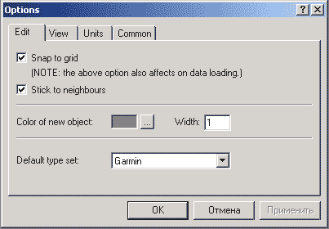
Настройки программы GPSMapEdit и свойств карты.
Настройки программы GPSMapEdit позволяют оптимизировать работу в программе с учётом предпочтений пользователя. Их не много и все они достаточно очевидны. Давайте посмотрим что именно можно настроить в программе и как это сделать лучше - "Tools - Options...".
Edit - опции, касающиеся параметров создания объектов карты.
Snap to grid - перемещать курсор по сетке. Дело в том, что в любом слое или, иначе говоря, масштабе есть своё, минимально возможное расстояние между узлами объектов. И меньше этого, жёстко заданного, шага оно быть не может. Этот шаг и задаёт сетку для передвижения курсора. Если поставить узел в произвольном месте карты, то при генерализации или компиляции узлы всё равно будут сдвинуты к ближайшей точке сетки. Эта опция полезна потому, что всегда можно быть уверенным, что точка или узел будет стоять точно там, где они находятся после создания. В напоминании написано, что включение этой функции может привести к замедлению загрузки карт. Однако в реальной работе заметных задержек замечено не было.
Stick to neighbours - "прилипать" к ближайшим узлам. Кроме следования сетке есть возможность включения режима слежения за ближайшими узлами. Когда узел уже созданного объекта и курсор оказываются в радиусе действия этой функции, то курсор притягивается к этому узлу. Это бывает нужно когда необходимо точно обвести объект по контуру.

Slide 47
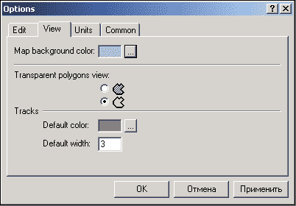
Color of new object - цвет контура для вновь создаваемого объекта. При создании объектов, для увеличения контрастности с преобладающим цветом карты, бывает нужно изменить цвет контура. Эта функция позволяет это сделать. Достаточно просто выбрать в стандартной палитре нужный цвет.
Width - ширина контура. Помимо цвета контура можно изменить и его ширину. Ширина задаётся в пикселах.
Default type set - используемый набор объектов. Существует три стандартных набора объектов - ГИС Русса, Garmin, Alan map 500/Holux. Выбор набора должен определяться целевым форматом карты.

Slide 48
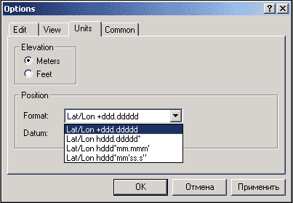
View - опции, определяющие отображение карты и объектов на карте.
Map background color - цвет фона карты. Изначально белый фон карты можно менять по своему желанию. Этот фон не влияет на отображение карты в навигационной программе.
Transparent polygons view - варианты отображения полигонов. Иногда созданный полигон закрывает собой другой. Или участок растровой карты. В этом случае бывает нужно включить прозрачность для полигонов. Этот режим может быть реализован в двух вариантах. Первый - с контуром и штриховкой, второй - только с контуром.
Tracks - Default color / Default width - Цвет по умолчанию/ Ширина трека . Настройка, так до конца и не реализованного, инструмента GPS Tracking

Slide 49
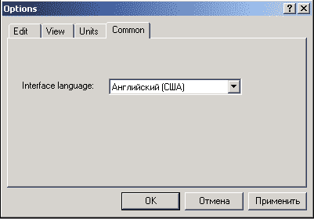
Units - настройка единиц измерения для карты.
Elevation - Meters / Feet - Единицы высот - Метры / Футы. При создании объектов, содержащих данные о высоте, необходимо учитывать в каких единицах эти данные будут отображаться на карте.
Position - Format / Datum - Формат отображения координат текущей позиции курсора и датум. На рисунке выше показаны все четыре варианта отображения координат. Вы можете выбрать наиболее подходящий. Выбор датума отсутствует потому что программа GPSMapEdit работает только с датумом WGS84.
Common - Общие параметры.
Interface language - Язык интерфейса. В настоящее время доступен только английский язык. Но привыкшим к русскоязычному интерфейсу всегда можно скачать русификатор для последней версии здесь.

Slide 50
СИСТЕМЫ АВТОМАТИЗИРОВАННОГО КАРТОГРАФИРОВАНИЯ НА БАЗЕ ГИС.
  Вопрос 8

Slide 51
GIS – что это такое
Аббревиатура расшифровывается как «географические информационные системы». Целью этих проектов является ряд действий с пространственными данными:
их сбор путем фотографий с разных источников;
хранение на разных носителях, аккумуляция и последующая передача;
анализ, уточнение, корректировка изменений;
двухмерная и трехмерная визуализация.
Обеспечивает развитие технологий наука геоинформатика – симбиоз географии и информатики.
Основные черты ГИС:
работа с базой данных, постоянно пополняемой и обновляемой;
пространственная 3D-карта, ее обзор.
Также к этому присоединяются дополнительные возможности, например:
навигация (с определением местоположения);
проложение пути;
анализ земельных участков;
БД для кадастровых инженеров и геодезистов

Slide 52
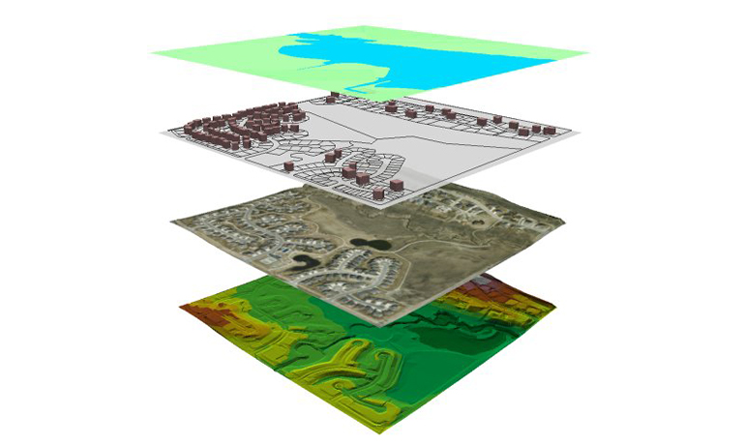
Вот плюсы использования GIS:
большой аналитический ресурс;
множество инструментов для обработки и использований сведений;
легкое восприятие данных пользователей (наглядность изображения);
автоматизированные сводки и отчеты по выбранным параметрам;
расшифровка информации, полученной из аэро- и спутниковой съёмки;
значительная экономия временных, денежных затрат и трудоресурсов из-за свободного доступа;
возможность удаленного и оперативного создания 3D-модели любого объекта;
автоматический ввод данных;
сборка отчетов в виде таблиц или диаграмм;
определение присутствия или отсутствия в рамках заданных координат построек;
изучение геопространственных сведений – плотность населения, количества производственных зданий на процент жилых помещений и проч.

Slide 53
Пользователи:
Кадастровые инженеры. Их сфера деятельности – обзор земельных участков, их анализ, кадастр, межевание земель, расположение границ, пересечений, решение спорных вопросов, составление актов, внесение в Росреестр.
Предприниматели, владеющие сетями объектов – магазинов, автомобильных заправок, заводов или любых других точек со связью между ними. Это упрощает планирование, управление, а также планы на расширение или уменьшение системы.
Инженерные изыскания: геологические, географические, экологические и другие. Специалисты получают возможность через программы ГИС создавать список участков и их особенностей в рельефе, ландшафте.
Разработчики и проектировщики строений с начала или реконструкций зданий.
Архитекторы.
Картографы. GIS помогают создавать карты любых форматов на любые участки местности с большей или меньшей детализацией на различную тематику – маршрутизаторы, ландшафтные и проч.
Штурманы и водители любого транспорта – наземного, воздушного, водного.
Частные пользователи – все чаще обычные горожане пользуются электронными ресурсами для поиска пути.

Slide 54
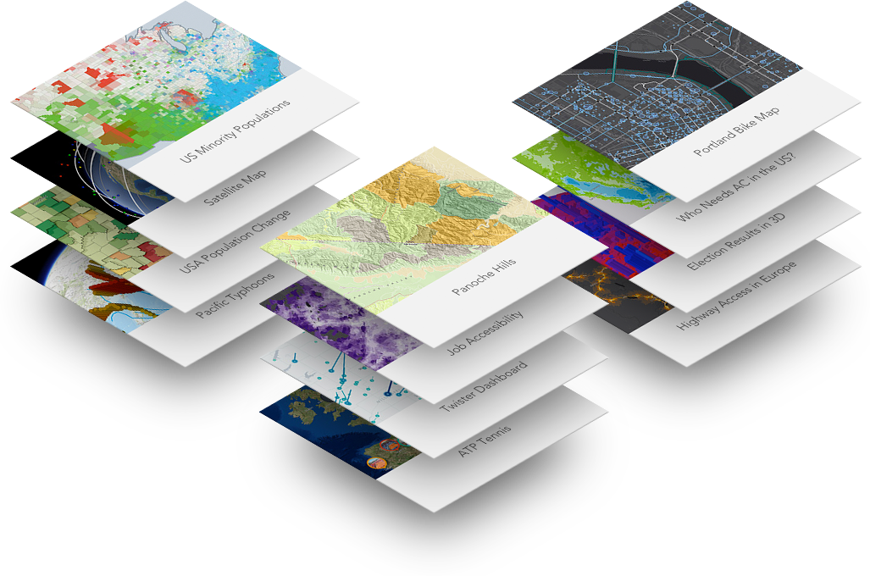
Дополнительные сферы:
Природоохранительные мероприятия – мониторинг экологии, управление ресурсами, всеми участками природы.
Геология и добыча горной руды – разработка месторождений.
Аналитика возможных чрезвычайных ситуаций.
Войны и охранительные учреждения – разработка стратегии с электронными ресурсами становится легче.
Сельское хозяйство.
ПО для ГИС: состав программного обеспечения
Весь проект строится на следующих частях:
компьютерная платформа для создания программы;
софт для хранения и анализа получаемых данных;
несколько каналов связи и поставки сведений;
система управления базой данных;
сама информация в графическом и мультимедийном размере;
технические средства – компьютеры стационарные или ноутбуки, а также планшеты, смартфоны для пользования и крупные станции для администрирования.
ПО для ГИС: состав программного обеспечения
Весь проект строится на следующих частях:
компьютерная платформа для создания программы;
софт для хранения и анализа получаемых данных;
несколько каналов связи и поставки сведений;
система управления базой данных;
сама информация в графическом и мультимедийном размере;
технические средства – компьютеры стационарные или ноутбуки, а также планшеты, смартфоны для пользования и крупные станции для администрирования.

Slide 55
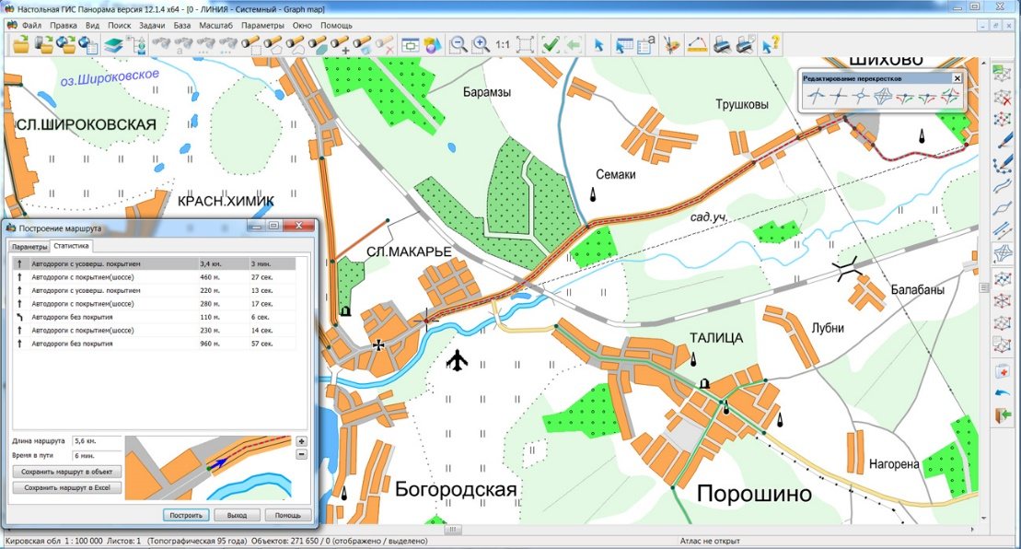
Можно представить следующие разработки:
Линейка MosMap-GIS.
Spatial Manager.
ActiveMap GS.
GIS 6 Web Edition.
GisMapServer.
GM Tool Kit.
IndorCAD/River.
MapInfo MapX.
IndorCAD/Topo.
MapInfo MapXtreme.
ПроГео.
АРГО.
Геодезическая Информационная Система.
ГИС «Erne».
Панорама
Обзор программного продукта ГИС Панорама
Это ПО считается пригодным для профессионалов. Его особенности:
Возможность установки на разные операционные системы.
Совместимость с различными способами безопасности и шифрования данных.
Есть русскоязычный пакет, также софт переведен на английский, французский и другие языки.
Присутствует трехмерный взгляд на карту.
Подготовительный вид к печати.
Поддержка стандартов OGС, ISO 19100, IHO, ICAO и национальных систем.
Есть отдельные надстройки для различных специализаций: для инженеров по кадастру, экологической и социальной обстановке.
Автоматическая редактура для специальных карт для авиации, мореплавания и других отраслей.
Работа с данными в облачном хранилище.
Составление графических сводных таблиц, диаграмм.
Масштабирование.
Сбор информации и управление БД.
Поддержка форматов: SXF, TXF, OGC GML (XML), KML, RSW, BMP, JPEG, GeoTIFF, TIFF, IMG и пр.

Slide 56
Линейка MosMap
Разработчик предлагает три комплекса:
Marker – базовый софт с автоматизированным подгружением данных в электронную карту. Функции: заполнение сведениями, их анализ, хранение и использование различных файлов.
Integrator – связь с базами данных и гаджетами через облачное хранилище по технологии OLE. При этом через ПО, смартфон или другой источник можно наносить метки, закладки, вносить комментарии.
Editor – создание и последующее внесение корректировок в картографические данные. Можно самостоятельно сделать карту города или конкретного участка. Все слои могут отображать разную информацию – о местах, о постройках, о характеристиках, контактных данных и проч. Можно менять масштабирование, настройки интерфейса, вывод на печать. Основное преимущество – удобная эксплуатация на уровне любительского пользователя.

Slide 57
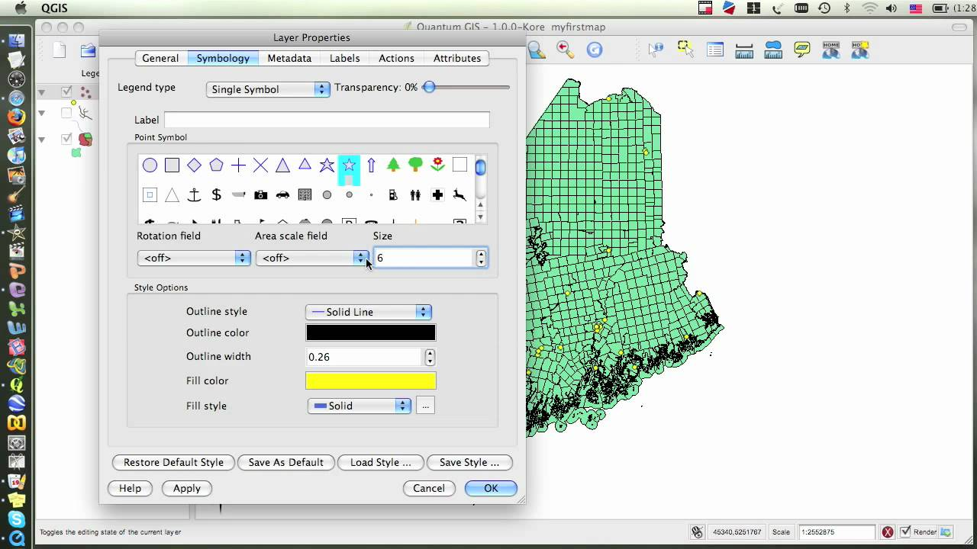
QGIS – программа для создания ГИС бесплатно
Это свободный программный продукт с единым кодом, поэтому у него нет классической защиты данных. Молодой проект начал свое функционирование в 2002 году, не переведен полностью на русский язык и подходит для любительских целей. Возможности:
поддержание растровых и векторных графических данных;
работа с таблицами и слоями текстовых комментариев;
удобное составление и редактура чертежей – от масштабирования до подписи объектов;
визуализация;
экспорт в другие ПО с изменением разрешения;
оцифровка распечатанных карт;
подготовка к печати.

Slide 58
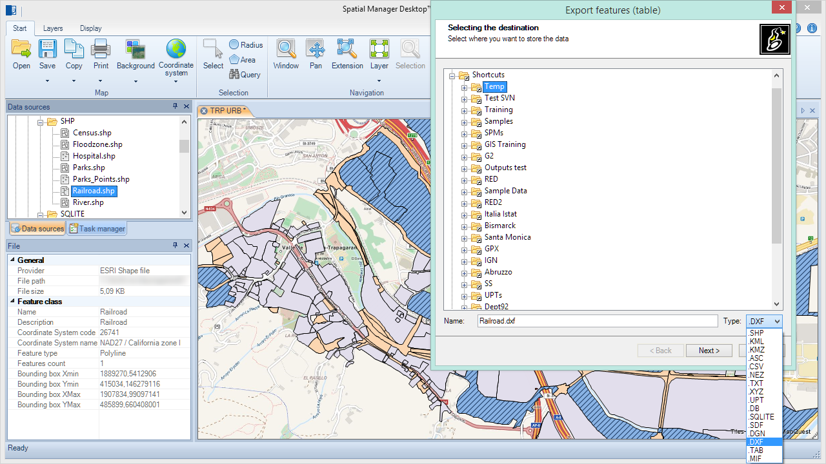
ГИС Spatial Manager Desktop
Приложение для Windows позволяет импортировать, экспортировать и управлять данными. Достоинства:
удобное изменение шрифтов, цветов, изображений, стилей по своему усмотрению;
более 1700 систем координат;
возможность одновременно работать с разными слоями, делать детальные прорисовки отдельных элементов;
печать целой карты или выделенного элемента;
переключение разных карт – дорожных, спутниковых, гибридных;
выгрузка любых данных на графическую страницу простым перетаскиванием;
работа с данными в облачном хранилище;
преобразование координат;
наглядное представление табличных данных;
система поиска по всем таблицам;
фильтрация;
экспортирование любой информации в разные программы;
персональные запросы sql;
печать созданных карт.

Slide 59
ГИС Spatial Manager Professional для ZWCAD
Модуль является надстройкой для базового САПРа. Аналогичный проект есть для установки на AutoCAD. Преимущества:
Невысокая стоимость.
Удобный интерфейс.
Полная интеграция с системой автоматизированного проектирования ZWCAD.
Настройка свойств объектов в графическом редакторе: ширина линий, их цвет, заливка и проч.
Обработка большого объема данных без ущерба производительности.
Выгрузка данных из форматов Google Earth, OpenStreetMap, Autodesk Map, Esri Arcgis, MapInfo, Microstation, Microsoft SQL Server, PostGIS и пр.
Связь с данными в облаке.
Фоновые карты, в т.ч. Гугл, Яндекс, Космоснимки.
Вставка и совмещение геореференцированных изображений Jpeg, Tiff, Png и др.
Сравнение с подложкой из других сторонних программ.
Трансформация в сотни систем координат.
Импорт и экспорт без потери данных пространственных таблиц.
Передача в форматы KML и KMZ, MiD и MiF, Tab и SHP.

Slide 60
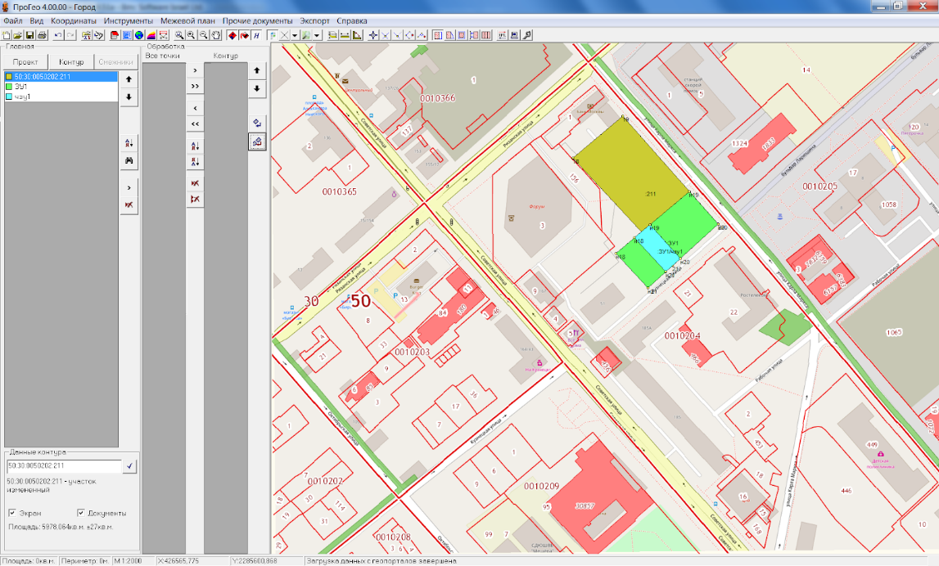
ПроГЕО
Многофункциональное приложение, которое имеет двустороннее взаимодействие с платформой ZWCAD. Идеально подходит для нужд кадастровых инженеров, так как оно интегрировано с публичной кадастровой картой земельных участков Росреестра. Возможности:
создание всех требуемых госорганами документов в одной среде;
актуальные схемы xml Росреестра;
заявление от имени собственника;
автоматизированное заполнение документации по кадастру;
наполнение исходными данными из разных источников (в т.ч. AutoCAD, Панорама, Credo и др);
работа с файлами MapInfo;
полная совместимость с САПРами;
подписание электронной цифровой подписью;
сдача документов онлайн.

Slide 61
Спасибо за внимание!
Спасибо
Спасибо
merci
Спасибо
danke
grazie
gracias
grazie
Спасибо
thank you
thank you
gracias
Спасибо
thanks
thank you
gracias
merci
Спасибо
Спасибо
grazie
grazie
Спасибо
Спасибо
Спасибо
danke
merci
Спасибо
merci
Спасибо
thank you
Спасибо
gracias
danke
Спасибо
grazie
Спасибо
Спасибо
danke
merci
thanks
thank you
Спасибо
merci
Спасибо
Спасибо

